Slide 1
XML технологии
Упражнения на група 3
Зимен семестър 2022/2023

Slide 2

1
XML Schema Definition (XSD)
2
Валидиране с XSD Schema
3
XSD елементи
4
Ограничения при XSD

Slide 3
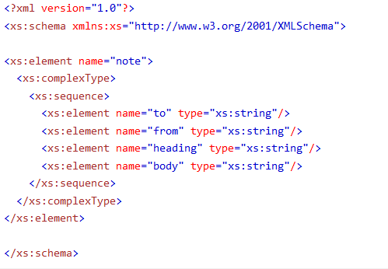
XSD
XML Schema Definition (XSD)
XSD описва структурата на XML документ

Slide 4
Цел на XSD
Целта на XSD е да опише правилно структурата на даден XML документ:
Елементите и атрибутите, които присъстват в документа
Броят и редът на елементите
Типовете на елементите и атрибутите
Default и фиксирани стойности на елементите и атрибутите

Slide 5
Защо XSD?
XSD е XML базирана и по-мощна алтернатива на DTD.
По-лесно се валидира коректността на данните
По-лесно се дефинират ограниченията на данните
По-лесно се дефинира форматът на данните
По-лесно се преобразуват данни от различен тип

Slide 6
Коректност на данните в XSD
При изпращане на данни е от съществено значение и двете страни да
имат еднакво разбиране за смисъла им.
Дата като "03-11-2004“ може да се интерпретира като 3 ноември или 11 март в различните страни.
При използване на XML по следния начин се избягват евентуални грешки, тъй като типът “date“ изисква дата във формат "YYYY-MM-DD"

Slide 7
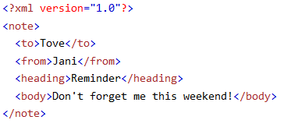
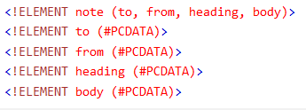
XML с DTD

Slide 8
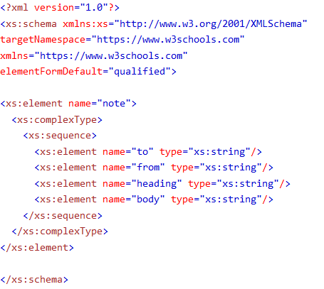
XML с XSD
Елементът “note” е от комплексен тип, тъй като има поделементи.
Другите елементи “to”, ”from”, ”heading”, ”body” са от обикновен тип, защото не съдържат други елементи.

Slide 9
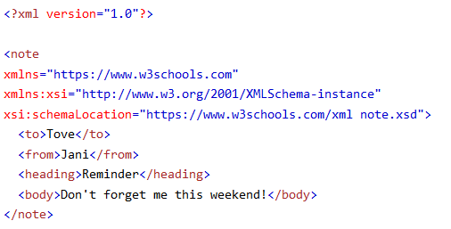

Референция към XSD
Namespace
Default namespace
Локацията на
XSD

Slide 10
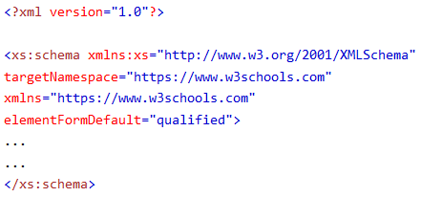
XSD- <schema> елемент
<schema> елементът е коренът на XSD и може да съдържа и
атрибути.
Namespace на схемата идва от
"http://www.w3.org/2001/XMLSchema". Всички елементи и типове на данни от това пространство от имена трябва да започват с префикс xs
Eлементите, дефинирани от тази схема идват от "https://www.w3schools.com" namespace.
Default namespace e "https://www.w3schools.com".
За всички елементи в XML документа, декларирани в схемата трябва да имат посочено пространство от имена.

Slide 11

XSD обикновен елемент
Обикновеният елемент в XSD може да съдържа единствено текст.
Не може да съдържа други елементи или атрибути.
Може да бъде от различен тип (boolean, string, date, etc.) или
какъвто и да е спецефично дефиниран тип.
Могат да бъдат добавяни ограничения или определени шаблони, които да спазва
Името на елемента
Типът на елемента

Slide 12


XSD обикновен елемент
Вградени типове: xs:string xs:decimal xs:integer xs:boolean xs:date
xs:time

Slide 13
XSD обикновен елемент – default vs fixed
Стойности по подразиране за обикновен елемент в XSD
Фиксирана стойност за обикновен елемент в XSD.
Фиксираната стойност автоматично се задава за елемента и не може да бъде заменена с друга стойност.

Slide 14

XSD атрибути
Обикновените елементи не могат да имат атрибути.
Името на атрибута
Типът на атрибута

Slide 15
XSD атрибути– default vs fixed
Стойности по подразиране за атрибут в XSD
Фиксирана стойност за атрибут в XSD. Фиксираната
стойност автоматично се задава за атрибута и не може да бъде заменена с друга стойност.

Slide 16
XSD атрибути
Атрибутите в XSD са незадължителни по подразбиране, ако искаме атрибутът да бъде задължителен използваме
следния начин:
Ограничения за стойности на атрибути в XSD.
Ако атрибутът е от тип "xs:date” и съдържа текста "Hello World” –
ще бъде невалиден

Slide 17
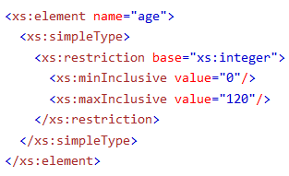
XSD атрибути-ограничения

Slide 18
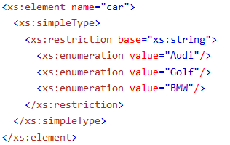
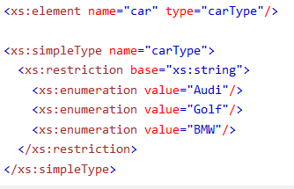
XSD атрибути-ограничения

Slide 19
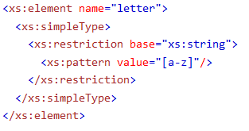
XSD атрибути-ограничения

Slide 20
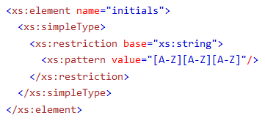
XSD атрибути-ограничения

Slide 21
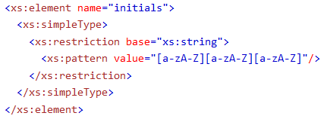
XSD атрибути-ограничения

Slide 22
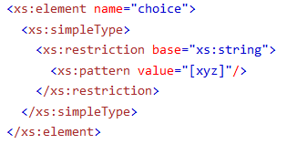
XSD атрибути-ограничения

Slide 23
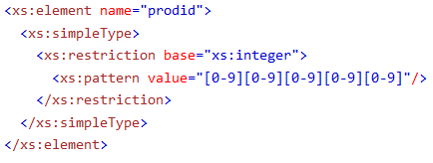
XSD атрибути-ограничения

Slide 24
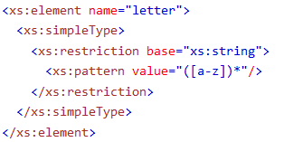
XSD атрибути-ограничения

Slide 25
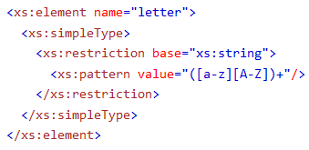
XSD атрибути-ограничения

Slide 26
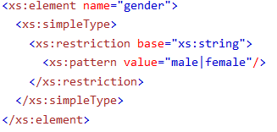
XSD атрибути-ограничения

Slide 27
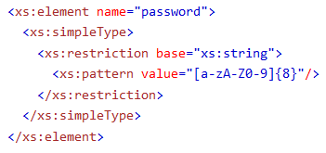
XSD атрибути-ограничения

Slide 28
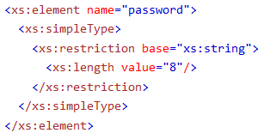
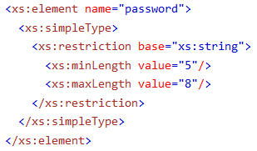
XSD атрибути-ограничения

Slide 29


XSD атрибути-ограничения
enumeration | Defines a list of acceptable values
fractionDigits | Specifies the maximum number of decimal places allowed. Must be equal to or greater than zero
length | Specifies the exact number of characters or list items allowed. Must be equal to or greater than zero
maxExclusive | Specifies the upper bounds for numeric values (the value must be less than this value)
maxInclusive | Specifies the upper bounds for numeric values (the value must be less than or equal to this value)
maxLength | Specifies the maximum number of characters or list items allowed. Must be equal to or greater than zero
minExclusive | Specifies the lower bounds for numeric values (the value must be greater than this value)
minInclusive | Specifies the lower bounds for numeric values (the value must be greater than or equal to this value)
minLength | Specifies the minimum number of characters or list items allowed. Must be equal to or greater than zero
pattern | Defines the exact sequence of characters that are acceptable
totalDigits | Specifies the exact number of digits allowed. Must be greater than zero
whiteSpace | Specifies how white space (line feeds, tabs, spaces, and carriage returns) is handled

Slide 30
Упражнение за създаване на XSD от XML файл
<class>
<student>
<firstname>Ivan</firstname>
<lastname>Petkov<lastname>
<age>21</age>
</student>
</class>
Линк за указания

Slide 31


Въпроси ?

